Slide 1
Приказ Минздравсоцразвития России от 26.08.2010 № 761н
«Об утверждении Единого квалификационного справочника должностей руководителей, специалистов и служащих, раздел "Квалификационные характеристики должностей работников образования»
Образовательный ценз
Воспитатель. Требования к квалификации. Высшее профессиональное образование или среднее профессиональное образование по направлению подготовки "Образование и педагогика" без предъявления требований к стажу работы либо высшее профессиональное образование или среднее профессиональное образование и дополнительное профессиональное образование по направлению подготовки "Образование и педагогика" без предъявления требований к стажу работы.
Учитель.Требования к квалификации. Высшее профессиональное образование или среднее профессиональное образование по направлению подготовки "Образование и педагогика" или в области, соответствующей преподаваемому предмету, без предъявления требований к стажу работы, либо высшее профессиональное образование или среднее профессиональное образование и дополнительное профессиональное образование по направлению деятельности в образовательном учреждении без предъявления требований к стажу работы.

Slide 2
Руководитель (директор, заведующий, начальник) образовательного учреждения
Требования к квалификации. Высшее профессиональное образование по направлениям подготовки "Государственное и муниципальное управление", "Менеджмент", "Управление персоналом" и стаж работы на педагогических должностях не менее 5 лет, или высшее профессиональное образование и дополнительное профессиональное образование в области государственного и муниципального управления или менеджмента и экономики и стаж работы на педагогических или руководящих должностях не менее 5 лет
ТК РФ Статья 331. Право на занятие педагогической деятельностью
Справка об отсутствии судимости, подтверждающая возможность
осуществления педагогической деятельности
Уч. нагрузка:
Приказ Минобрнауки России от 22.12.2014 № 1601
О продолжительности рабочего времени (нормах часов педагогической работы за ставку заработной платы) педагогических работников и о порядке определения учебной нагрузки педагогических работников, оговариваемой в трудовом договоре
Разъяснения по применению Положения Об условиях оплаты труда:
Вести преподавательскую работу в объёме не более 12 часов в неделю ( село), не более 9 часов (город) с разрешением учредителя. Если 0,5 ставки – не более 3 часов в день ( 18 часов)

Slide 3
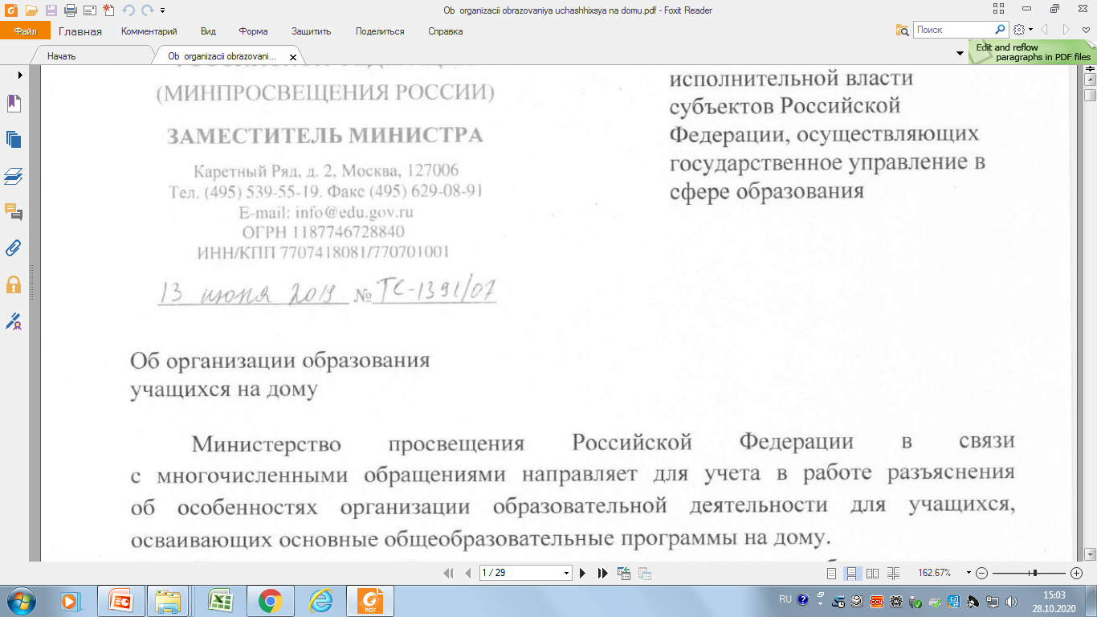
Индивидуальное обучение на дому:
Основание для организации обучения на дому
Порядок регламентации и оформления отношений школы и родителей
Индивидуальный учебный план – на основе ООП ( м.б. и адаптированная)
Включение данных учащихся во внеурочною деятельность
Можно использовать дистанционные формы, посещать школу
Уч. план, расписание – согласовывается с родителями
Положение, приказ, журнал

Slide 4
Учебный план (ФГОС)
Обязательная часть
Часть формируемая участниками образовательных отношений
( документально подтвердить УЧЕТ МНЕНИЯ)
При принятии локальных нормативных актов, затрагивающих права обучающихся и работников образовательной организации, включая рабочую программу воспитания и календарный план воспитательной работы, учитывается мнение советов обучающихся, советов родителей, представительных органов обучающихся, а также в порядке и в случаях, которые предусмотрены трудовым законодательством, представительных органов работников (при наличии таких представительных органов).
Ч. 3 Статья 30. Локальные нормативные акты, содержащие нормы, регулирующие образовательные отношения Федеральный закон от 29.12.2012 № 273-ФЗ Об образовании в Российской Федерации

Slide 5
МИНИСТЕРСТВО ПРОСВЕЩЕНИЯ РФ
ПРИКАЗ
от 2 сентября 2020 года № 458
Об утверждении Порядка приема на обучение по образовательным программам
начального общего,
основного общего и среднего общего образования
Изучить и обновить локальный акт школы, и разместить на сайте!!!!
Возраст для получения НОО
Первоочередной порядок предоставления мест
Приём детей с ОВЗ
Информация на сайте о свободных количестве мест
Когда принимать заявления в 1 класс
Конкурсный отбор при приёме
Ознакомление родителей с документами, регламентирующими организацию и осуществление образовательной деятельности, с правами учеников и их обязанностями
Выбор языка образования и родного языка
Какие разделы должны быть в ЗАЯВЛЕНИИ п. 24!!!!!
Согласие родителей на обработку персональных данных
Документы, предоставляемые при приёме а 26!!!!!
Приём в 10 класс : заявление и аттестат!!!!

Slide 6
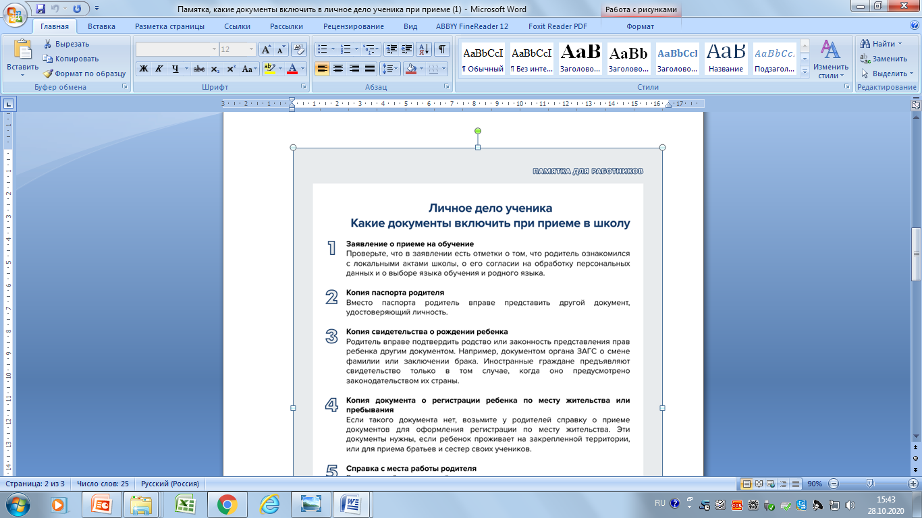

Slide 7
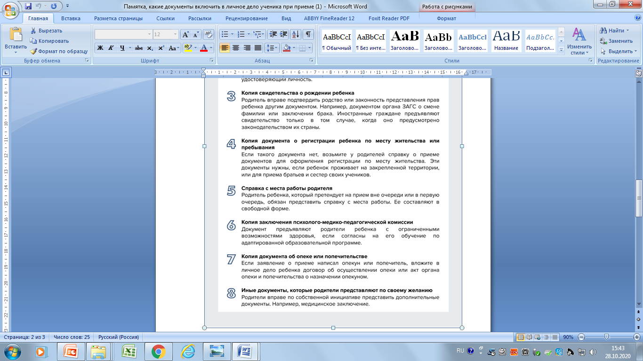

Slide 8
Процедура перевода обучающихся ( ст. 58 ФЗ № 273)
Статья 58. Промежуточная аттестация обучающихся
1. Освоение образовательной программы (за исключением образовательной программы дошкольного образования), в том числе отдельной части или всего объема учебного предмета, курса, дисциплины (модуля) образовательной программы, сопровождается промежуточной аттестацией обучающихся, проводимой в формах, определенных учебным планом, и в порядке, установленном образовательной организацией.
Положение – Определены формы в учебном плане:
Неудовлетворительные результаты- академическая задолженность
Ликвидация академической задолженности – не более 2-х раз
Второй раз – создаётся комиссия
Обучающиеся, не прошедшие промежуточной аттестации по уважительным причинам или имеющие академическую задолженность, переводятся в следующий класс или на следующий курс условно.
Обучающиеся в образовательной организации, не ликвидировавшие
в установленные сроки академической задолженности с момента ее образования

Slide 9
Статья 66.
Начальное общее, основное общее и среднее общее образование
Начальное общее образование, основное общее образование, среднее общее образование являются обязательными уровнями образования. Обучающиеся, не освоившие основной образовательной программы начального общего и (или) основного общего образования, не допускаются к обучению на следующих уровнях общего образования.

Slide 10
Приказ Минобрнауки России от 14.02.2014 № 115
Об утверждении Порядка заполнения, учета и выдачи аттестатов об основном общем и среднем общем образовании и их дубликатов
( с изменениями)
Заполнение бланков:
Как заполняются аттестаты: какие предметы, курсы, что указать в доп. сведениях,
название предметов , как определяется Итоговая отметка,
кому выдаётся аттестат с отличием, кому – медаль.
Как заполняются дубликаты, при каких условиях они выдаются,
какие документы необходимы для этого хранить в школе
Учёт бланков:
Заполнение Книг регистрации выданных документов об образовании:
обязательные сведения в книге,
подпись уполномоченного лица – приказ о его назначении

Slide 11
Статья 28. Компетенция, права, обязанности и ответственность образовательной организации
П.4 Установление штатного расписания, если иное не установлено нормативными правовыми актами Российской Федерации;
П. 7 Разработка и утверждение по согласованию с учредителем программы развития образовательной организации
Статья 14. Язык образования
получение образования на государственном языке РФ и выбор языка обучения и воспитания
Содержание локальных актов не должно противоречить Уставу и ФЗ № 273 ( ст. 30, 34, 38,45,58,28.)

Slide 12
Качество образования
ООП составлена на основе ФГОС и изменений во ФГОС!!!
III. Требования к структуре основной образовательной программы начального общего образования ( механизмы достижения целевых ориентиров в системе условий, контроль за состоянием системы условий)
Система условий реализации ООП должна содержать сетевой график ( дорожную карту) по формированию необходимой системы условий; контроль состояния системы условий)
ООП НОО – программа формирования УУД – должна содержать типовые задачи формирования личностных, регулятивных, познавательных, коммуникативных УУД. П. 19.4 ФГОС НОО
Внеурочная деятельность
План должен отражать формы организации внеурочной деятельности,
объём внеурочной деятельности,.
В рабочих программах внеурочной деятельности – содержание должно
отражать формы и виды деятельности
Календарный учебный график должен определять чередование учебной
деятельности ( урочной и внеурочной) п.19.10.1. ФГОС НОО

Slide 13
Приказ Минобрнауки России от 09.11.2015 № 1309
Об утверждении Порядка обеспечения условий доступности для инвалидов объектов и предоставляемых услуг в сфере образования, а также оказания им при этом необходимой помощи
3. Руководителями органов и организаций, предоставляющих услуги в сфере образования, обеспечивается создание инвалидам следующих условий доступности объектов в соответствии с требованиями, установленными законодательными и иными нормативными правовыми актами:
а) возможность беспрепятственного входа в объекты и выхода из них;
б) возможность самостоятельного передвижения по территории объекта в целях доступа к месту предоставления услуги, в том числе с помощью работников объекта, предоставляющих услуги, ассистивных и вспомогательных технологий, а также сменного кресла-коляски;
в) возможность посадки в транспортное средство и высадки из него перед входом в объект, в том числе с использованием кресла-коляски и, при необходимости, с помощью работников объекта;
г) сопровождение инвалидов, имеющих стойкие нарушения функции зрения, и возможность самостоятельного передвижения по территории объекта;
д) содействие инвалиду при входе в объект и выходе из него, информирование инвалида о доступных маршрутах общественного транспорта;
е) надлежащее размещение носителей информации, необходимой для обеспечения беспрепятственного доступа инвалидов к объектам и услугам, с учетом ограничений их жизнедеятельности, в том числе дублирование необходимой для получения услуги звуковой и зрительной информации, а также надписей, знаков и иной текстовой и графической информации знаками, выполненными рельефно-точечным шрифтом Брайля и на контрастном фоне;
ж) обеспечение допуска на объект, в котором предоставляются услуги, собаки-проводника при наличии документа, подтверждающего ее специальное обучение, выданного по форме и в порядке, утвержденных приказом Министерства труда и социальной защиты Российской Федерации от 22 июня 2015 года № 386н (зарегистрирован Министерством юстиции Российской Федерации 21 июля 2015 года, регистрационный № 38115).

Slide 14
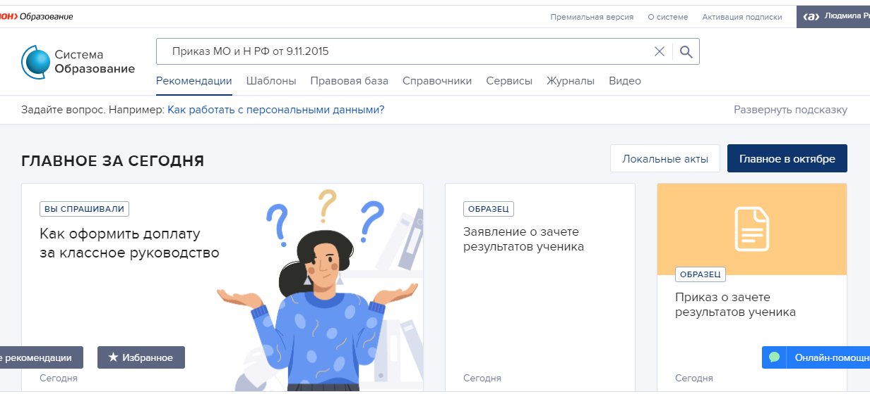
Логин zauch_70@mail.ru
Пароль: 1970

